Slide 1

PLUME WIFI
ACTIVACION

Slide 2
Las series predeterminadas de los repetidores para la Validacion son las siguientes:
SERIES DE REPETIDOR POR TIPO DE RED
SERIES HFC
1EG1... - HFC - 12 DIGITOS
3PG41... - HFC – 12/13 DIGITOS
3NGAB... - HFC - 13 DIGITOS
24100... - HFC - 16 DIGITOS
24200... - HFC - 16 DIGITOS
BS100... - HFC - 16 DIGITOS
SERIES FTTH
3PG41... - FTTH - 13 DIGITOS
24100... - FTTH - 16 DIGITOS
24200... - FTTH - 16 DIGITOS
MAC DE REPETIDOR POR TIPO DE RED
MAC HFC (TODO ES 12 DIGITOS)
1834... - HFC - 12 DIGITOS
1EG1... - HFC - 12 DIGITOS
3PG41... - HFC – 12/13 DIGITOS
5C7B5... - HFC - 12 DIGITOS
98F217... - HFC - 12 DIGITOS
B0B369... - HFC - 12 DIGITOS
MAC FTTH (TODO ES 12 DIGITOS)
5C7B5… - FTTH - 12 DIGITOS
98F217… - FTTH - 12 DIGITOS
B0B369… - FTTH - 12 DIGITOS

Slide 3
HFC

Slide 4
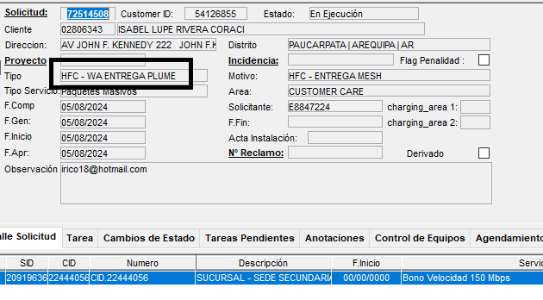
ENTREGA PLUME
1.- Valido la SOT en SGA y verifico el nombre del cliente, estado(en ejecución), tipo de trabajo, tipo de servicio.

Slide 5
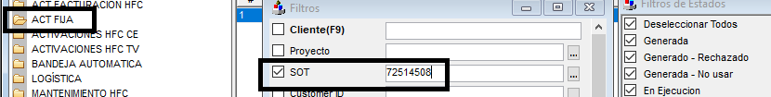
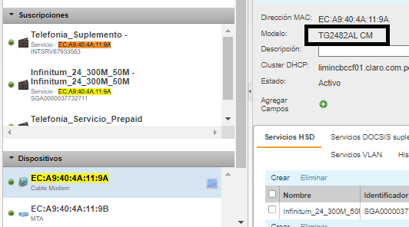
2.- Copio la SOT en la segunda y tercera ventana de SGA por la carpeta ACT FIJA.
3.- Copio la MAC y filtro en incognito para verificar que este activo y validar el modelo(solo se puede activar con modelo ARRIS TG_2482AL y ARRIS T3442A, INFINITY 601 CM).

Slide 6
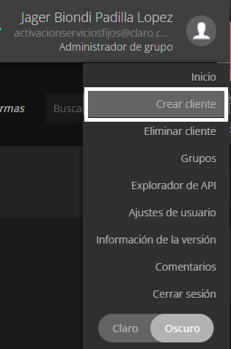
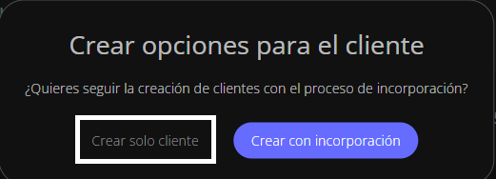
4.- En la pagina de plume creare al cliente con sus nombres completos, correo electrónico, documento de identidad.

Slide 7
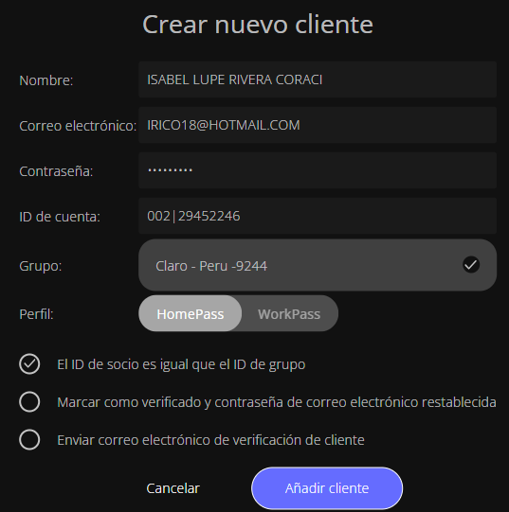
Para crear cuenta id se tiene el siguiente criterio tipo | número de documento
001 = RUC
002 = DNI
004 = CE
006 = PASAPORTE

Slide 8
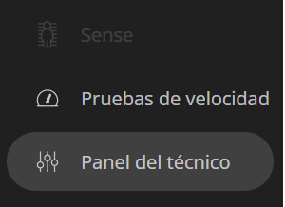
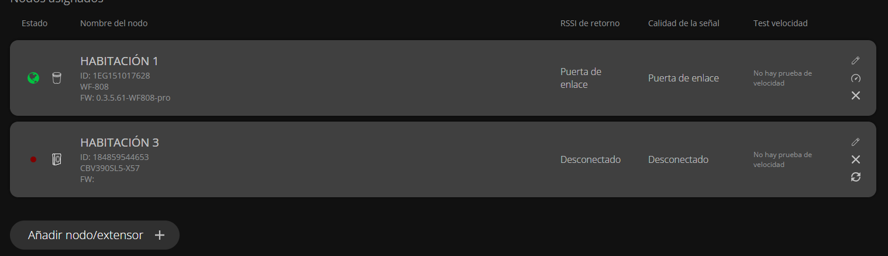
5.- En la opción de PANEL TECNICO , Le doy a Añadir nodo/extensor y agregas los nodos (CM - MAC y MAC de repetidor).

Slide 9
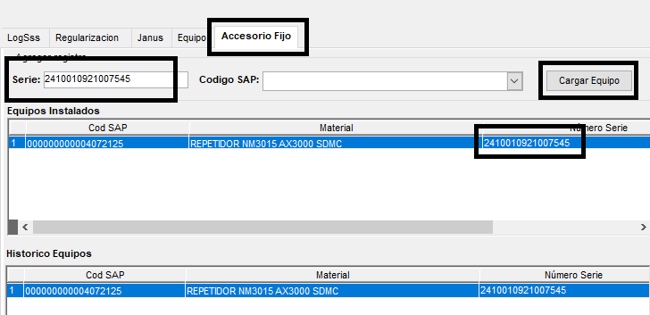
6.- En la tercera ventana de SGA ingreso a provision fija – ACCESORIO FIJO e ingreso la SERIE del repetidor.

Slide 10
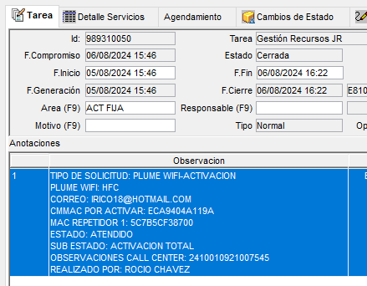
8.- Por ultimo y pego mi plantilla(segunda ventana de SGA).
ACTIVACION PLUME - ADP MULTISKILL HITSS
SERIE REPETIDOR:
MAC REPETIDOR:
CORREO:
ESTADO:
REALIZADO POR:

Slide 11
RECOJO PLUME
1.- Validar SOT, tipo de trabajo RECOJO PLUME y debe encontrarse en ejecución.
2.- Copiar customer ID e ir a incognito y validar que tenga la suscripción de WIFI - PLUME y proceder con la eliminación de la reserva.
3.- Ir a la pagina de plume y filtrar con el nombre del cliente para validar si esta creado.
4.- Ubicamos la opción PODS Y NODOS O TECH DASHBORDS y eliminamos los equipos.
5.- Por ultimo eliminamos el cliente.
6.- En observaciones de APK indicamos “SE DESACTIVA EQUIPO” y pegamos plantilla en SGA(CARPETA ACT FIJA).

Slide 12
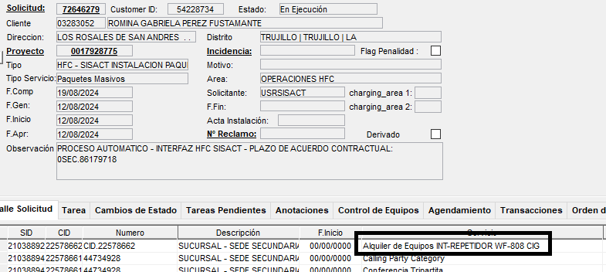
INSTALACION + REPETIDOR
1.- Valido la SOT en SGA y verifico el nombre del cliente, estado(en ejecución), tipo de trabajo, tipo de servicio.

Slide 13
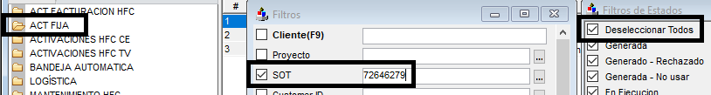
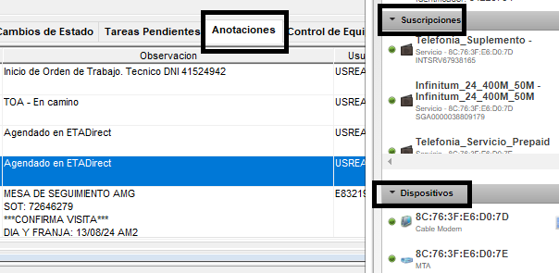
2.- Copio la SOT en la segunda y tercera ventana de SGA por la carpeta ACT FIJA.
3.- Valido si la SOT de instalación esta ejecutada con plantilla en anotaciones o los equipos activos en incognito.

Slide 14
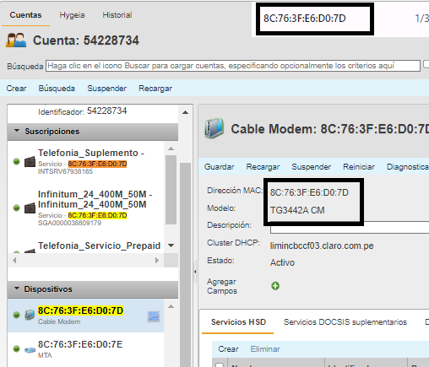
4.- Copio la MAC y filtro en incognito para verificar que este activo y validar el modelo(solo se puede activar con modelo ARRIS TG_2482AL y ARRIS TG4334A).

Slide 15
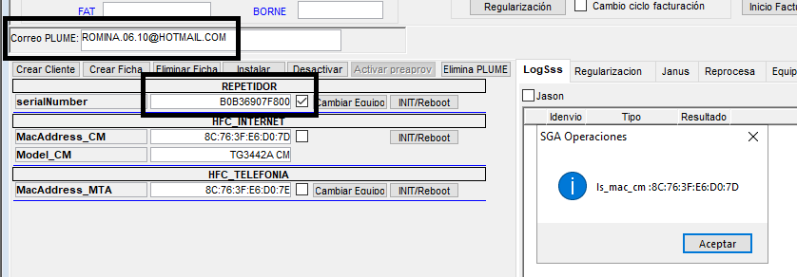
5.- En la tercera ventana de SGA - provision fija e ingreso la mac del repetidor y el correo electrónico en los espacios correspondientes.
Luego selecciono y le doy clic al botón activar.
Aceptar a todas ventanas que figura.

Slide 16
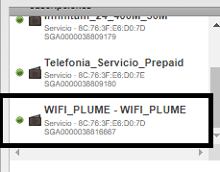
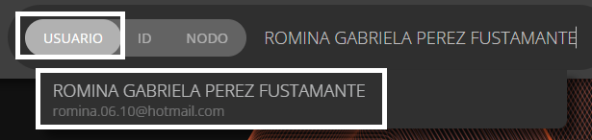
7.- Luego valido en incognito que la reserva este generada WIFI_PLUME.
8.- Ingreso a la pagina de plume y valido con el nombre y apellido o DNI , que este creado el cliente con sus respectivos nodos(mac repetidor y en caso del INFINITY la WAN MAC).

Slide 17
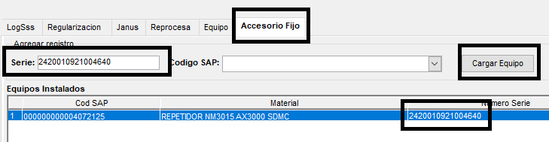
9.- Luego en provision fija – ACCESORIO FIJO ingreso la serie del repetidor.
10.- Por ultimo tipifico y pego mi plantilla(segunda ventana de SGA).
ACTIVACION PLUME - ADP MULTISKILL HITSS
SERIE REPETIDOR:
MAC REPETIDOR:
CORREO:
ESTADO:
REALIZADO POR:

Slide 18
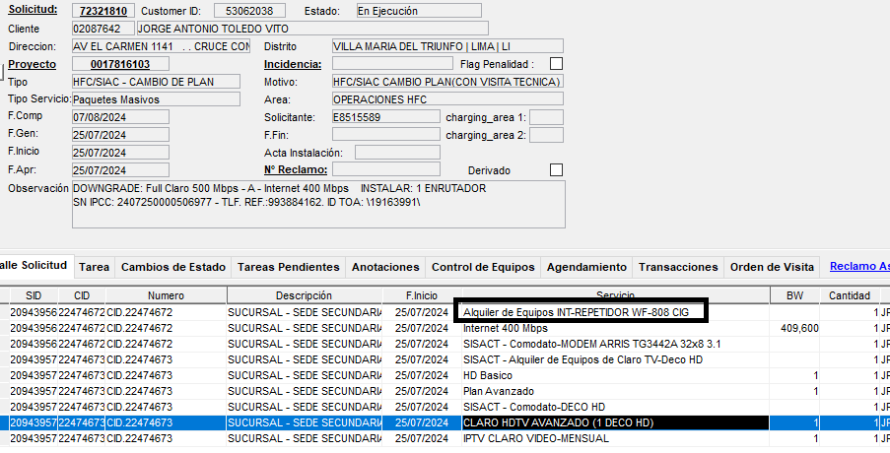
CAMBIO DE PLAN + REPETIDOR
1.- Valido la SOT en SGA y verifico el nombre del cliente, estado(en ejecución), tipo de trabajo, tipo de servicio.

Slide 19
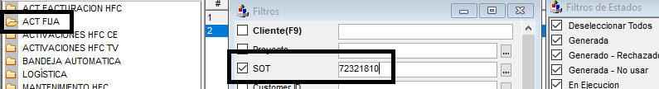
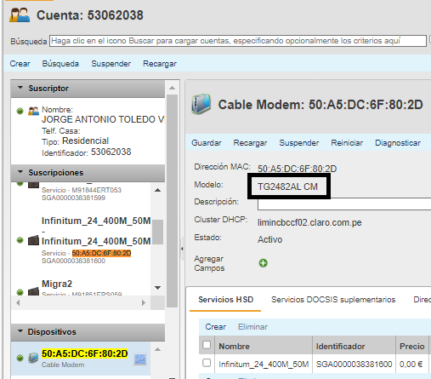
2. Copio la SOT en la segunda(para pegar plantilla) y tercera ventana de SGA por la carpeta ACT FIJA.
3. Copio la MAC y filtro en incognito para verificar que este activo y validar el modelo(solo se puede activar con modelo ARRIS TG_2482AL y ARRIS TG4334A e INFINITY).

Slide 20
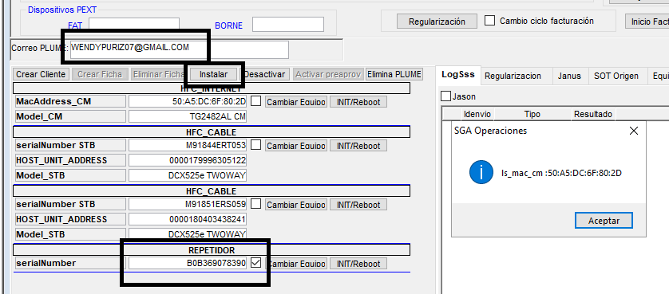
4. En la tercera ventana de SGA - provision fija e ingreso la mac del repetidor y el correo electrónico en los espacios correspondientes.
Luego selecciono y le doy clic al botón activar.

Slide 21
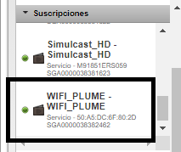
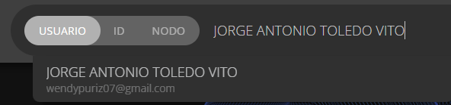
6. Aceptar a todas ventanas que figura, luego valido en incognito que la reserva este generada WIFI_PLUME.
7. Ingreso a la pagina de plume y valido con el nombre y apellido que este creado el cliente con sus respectivos nodos(mac repetidor y la mac).

Slide 22
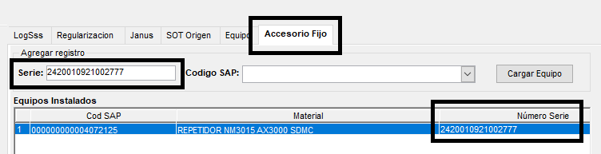
9.- Luego en provision fija – ACCESORIO FIJO ingreso la serie del repetidor.
10.- Por ultimo tipifico y pego mi plantilla(segunda ventana de SGA).
ACTIVACION PLUME - ADP MULTISKILL HITSS
SERIE REPETIDOR:
MAC REPETIDOR:
CORREO:
ESTADO:
REALIZADO POR:

Slide 23
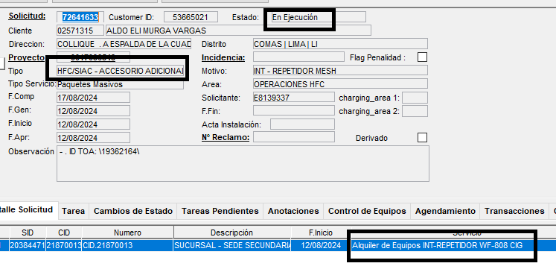
ACCESORIO ADICIONAL
1.- Valido la SOT en SGA y verifico el nombre del cliente, estado(en ejecución), tipo de trabajo, tipo de servicio.

Slide 24
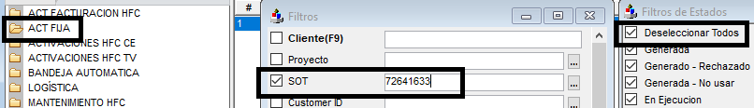
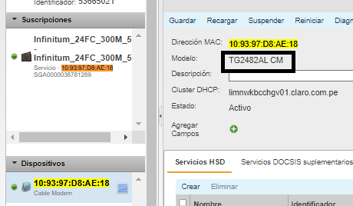
2.- Copio la SOT en la segunda y tercera ventana de SGA por la carpeta ACT FIJA.
3.- Copio la MAC y filtro en incognito para verificar que este activo y validar el modelo(solo se puede activar con modelo ARRIS TG_2482AL y ARRIS TG3443A).

Slide 25
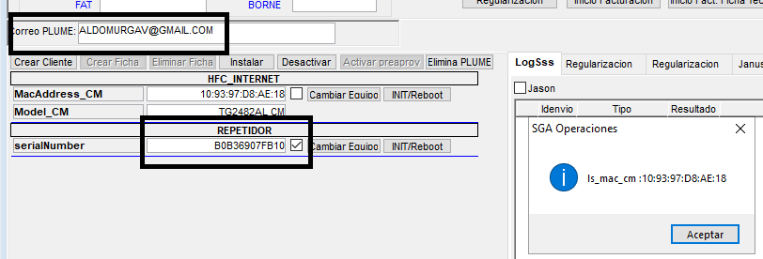
4.- En la tercera ventana de SGA - provision fija e ingreso la mac del repetidor y el correo electrónico en los espacios correspondientes.
Luego selecciono el repetidor y le doy clic al botón activar.
Acepto todas ventanas que figura

Slide 26
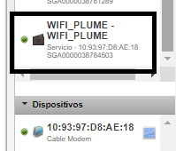
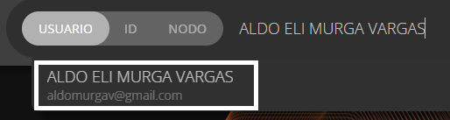
5.-Luego valido en incognito que la reserva este generada WIFI_PLUME.
6.- Ingreso a la pagina de plume y valido con el nombre y apellido que este creado el cliente con sus respectivos nodos(mac repetidor y la mac).

Slide 27
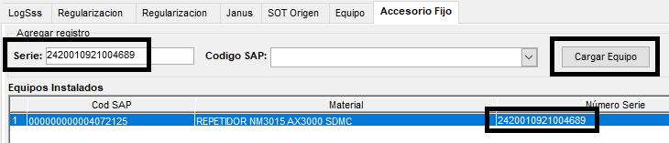
7.- Luego en provision fija – ACCESORIO FIJO ingreso la serie del repetidor.
8.- Luego tipifico y pego mi plantilla(segunda ventana de SGA).
ACTIVACION PLUME - ADP MULTISKILL HITSS
SERIE REPETIDOR:
MAC REPETIDOR:
CORREO:
ESTADO:
REALIZADO POR:

Slide 28
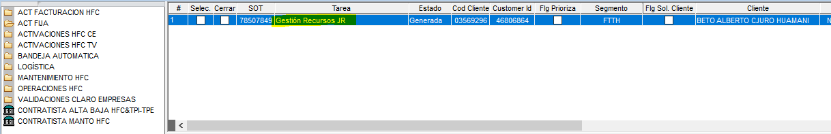
10.- Para Finalizar , como es SOT DE ACCESORIO ADICIONAL , procederé a cerrar la TAREA : GESTION RECURSOS JR , seleccionamos en el cuadro de CERRAR y procedemos a dar GUARDAR o F2

Slide 29
FTTH

Slide 30
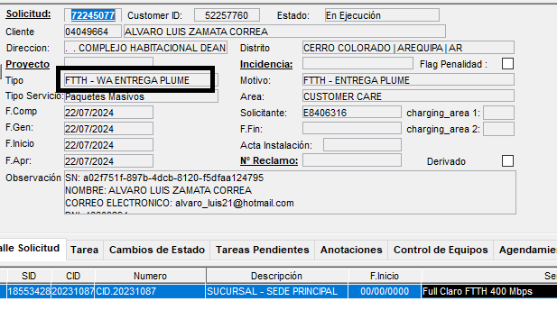
ENTREGA PLUME
1.- Valido la SOT en SGA y verifico el nombre del cliente, estado(en ejecución), tipo de trabajo, tipo de servicio.

Slide 31
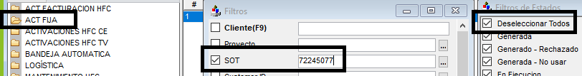
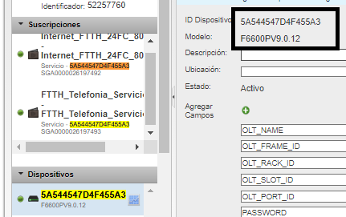
2.- Copio la SOT en la segunda y tercera ventana de SGA por la carpeta ACT FIJA.
3.- Copio la ONT(modelo ZTE) y filtro en incognito para verificar que este activo y validar que este activo con el modelo homologado F6600PV9.0.12.

Slide 32
4.- En la pagina de plume creare al cliente con sus nombres completos, correo electrónico, documento de identidad.

Slide 33
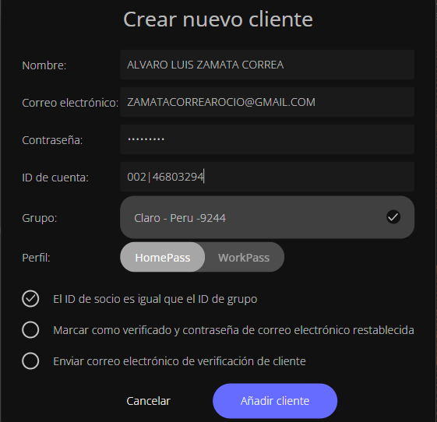
Para crear cuenta id se tiene el siguiente criterio tipo | número de documento
001 = RUC
002 = DNI
004 = CE
006 = PASAPORTE

Slide 34
5.- En la opción de PANEL TECNICO , Le doy a Añadir nodo/extensor y agregas los nodos (CM - MAC y MAC de repetidor).

Slide 35
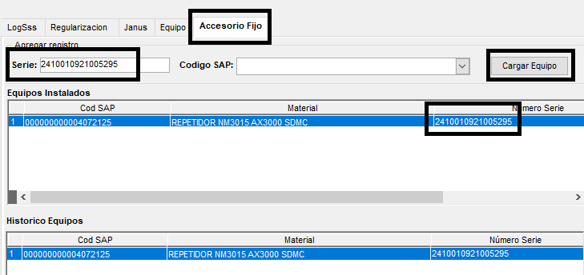
6.- En la tercera ventana de SGA ingreso a provision fija – ACCESORIO FIJO e ingreso la SERIE del repetidor.

Slide 36
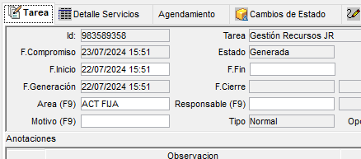
8.- Por ultimo y pego mi plantilla(segunda ventana de SGA).
ACTIVACION PLUME - ADP MULTISKILL HITSS
SERIE REPETIDOR:
MAC REPETIDOR:
CORREO:
ESTADO:
REALIZADO POR:

Slide 37
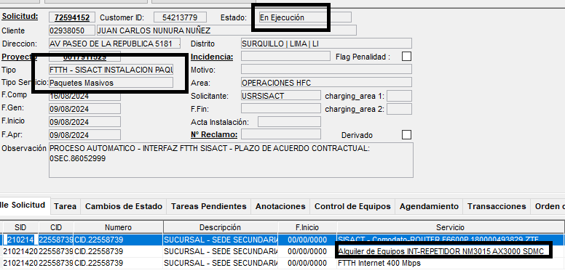
INSTALACION + REPETIDOR 3015
1.- Valido la SOT en SGA y verifico el nombre del cliente, estado(en ejecución), tipo de trabajo, tipo de servicio.

Slide 38
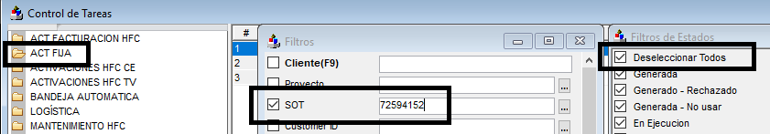
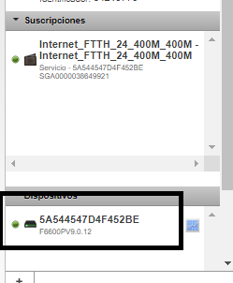
2.- Copio la SOT en la segunda y tercera ventana de SGA por la carpeta ACT FIJA.
3.- Copio la ONT(modelo ZTE) y filtro en incognito para verificar que este activo y validar que este activo con el modelo homologado F6600PV9.0.12.

Slide 39
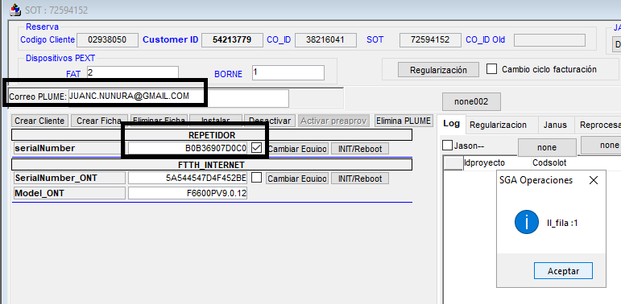
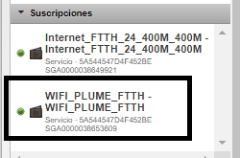
4.- En la tercera ventana de SGA - provision fija e ingreso la mac del repetidor y el correo electrónico en los espacios correspondientes.
Luego selecciono el repetidor y le doy clic al botón activar.
5.- Acepto todas ventanas que figura, luego valido en incognito que la reserva este generada WIFI_PLUME_FTTH.

Slide 40
6.- En la opción de PANEL TECNICO , Le doy a Añadir nodo/extensor y agregas los nodos (CM - MAC y MAC de repetidor).

Slide 41
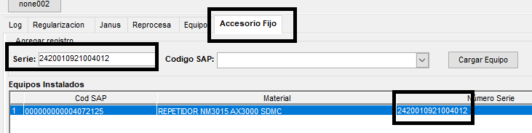
7.- Luego en provision fija – ACCESORIO FIJO ingreso la serie del repetidor.

Slide 42
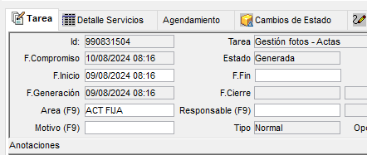
8.- Por ultimo tipifico y pego mi plantilla(segunda ventana de SGA).
ACTIVACION PLUME - ADP MULTISKILL HITSS
SERIE REPETIDOR:
MAC REPETIDOR:
CORREO:
ESTADO:
REALIZADO POR:

Slide 43
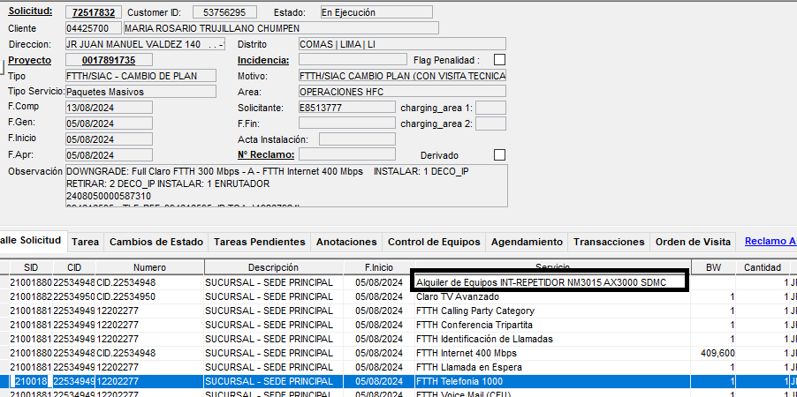
CAMBIO DE PLAN + REPETIDOR 3015
1.- Valido la SOT en SGA y verifico el nombre del cliente, estado(en ejecución), tipo de trabajo, tipo de servicio.

Slide 44
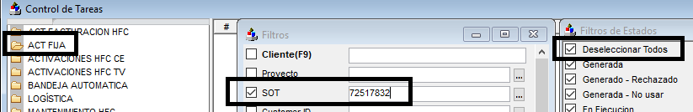
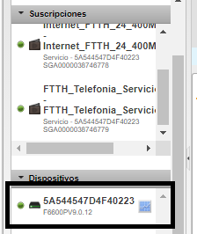
2.- Copio la SOT en la segunda y tercera ventana de SGA por la carpeta ACT FIJA.
3.- Copio la ONT(modelo ZTE) y filtro en incognito para verificar que este activo y validar que este activo con el modelo homologado F6600PV9.0.12.

Slide 45
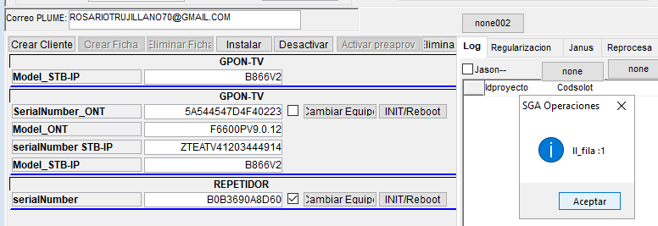
5.- En la tercera ventana de SGA - provision fija e ingreso la mac del repetidor y el correo electrónico en los espacios correspondientes.
6.- Luego selecciono el repetidor y le doy clic al botón activar y acepto todas ventanas que figura.

Slide 46


7.- Luego valido en incognito que la reserva este generada WIFI_PLUME_FTTH.
8.- Ingreso a la pagina de plume y valido con el nombre y apellido que este creado el cliente con sus respectivos nodos(mac repetidor y la ONT).

Slide 47


9.- Luego en provision fija – ACCESORIO FIJO ingreso la serie del repetidor.
10.- Por ultimo tipifico y pego mi plantilla(segunda ventana de SGA).
ACTIVACION PLUME - ADP MULTISKILL HITSS
SERIE REPETIDOR:
MAC REPETIDOR:
CORREO:
ESTADO:
REALIZADO POR:

Slide 48
LO QUE DEBES SABER…
Si verificamos que se ha EJECUTADO UN CAMBIO DE EQUIPO , a través de la un TICKET CAMBIO DE EQUIPO procederemos a actualizar el nuevo EMTA en la pagina de PLUME del cliente tanto para HFC como para FTTH

